Slide 1
빅데이터 기반 댓글 분석 및 시각화 서비스 UI/UX 시나리오
[양식3] UIUX설계서
Ver 1.0
작성자 | 팀 3S1C (2조)
최초 작성일 | 2021. 05. 12
수정일 | 2021. 05. 17

Slide 2
개정 이력
버전 | 작성일 | 변경 내용 | 작성자 | 비고
1.0 | 2021-05-17 | - UI/UX 설계서 최초 작성 | 팀 3S1C

Slide 3
메뉴 구성도(Menu Tree)
Main Page
관리자 모드 버튼 클릭
일반사용자 모드
관리자 모드
Today Dashboard
Keyword Dashboard
Special Analysis
QnA
수집 기사, 댓글 수
가장 많이 언급된 분야, 그래프
가장 많이 연관된 단어, 시각화
누적 통계
질문 게시판
수집 기사, 댓글의 카테고리별 비율
댓글을 더 많이 작성한 성별, 그래프
댓글을 작성한 연령 분포, 그래프
비속어 필터 기여
FAQ
댓글의 시간-개수 그래프
여론 조작 가능성, 헤비 댓글 비율
이슈 지속 기간, 이슈화 시작 시간
특집 키워드 분석
일반사용자 모드
실제 - 댓글 연령 비율 비교 그래프
댓글 작성자 감성 비율
기타(확장)
기타(확장)
확장 슬롯 관리
질문 게시판
(답변 전용)
관리자 모드

Slide 4
User 관리 정책
사용자 Vs 관리자 권한
구분 | 정의 | 권한 | 비고
사용자 | 뉴스 분석 현황판, 키워드 대시보드 열람 가능 비속어 필터링 사전 단어 첨삭 기여 가능 QnA 질문 및 답변 열람 가능 | 분석결과 열람 질문 필터링 기여
관리자 | 대시보드 슬롯 추가, 삭제, 수정 가능 QnA 질문 열람 및 답변 가능 | 분석결과 열람 대시보드 수정 답변 | 기획 분석 자료 업데이트

Slide 5
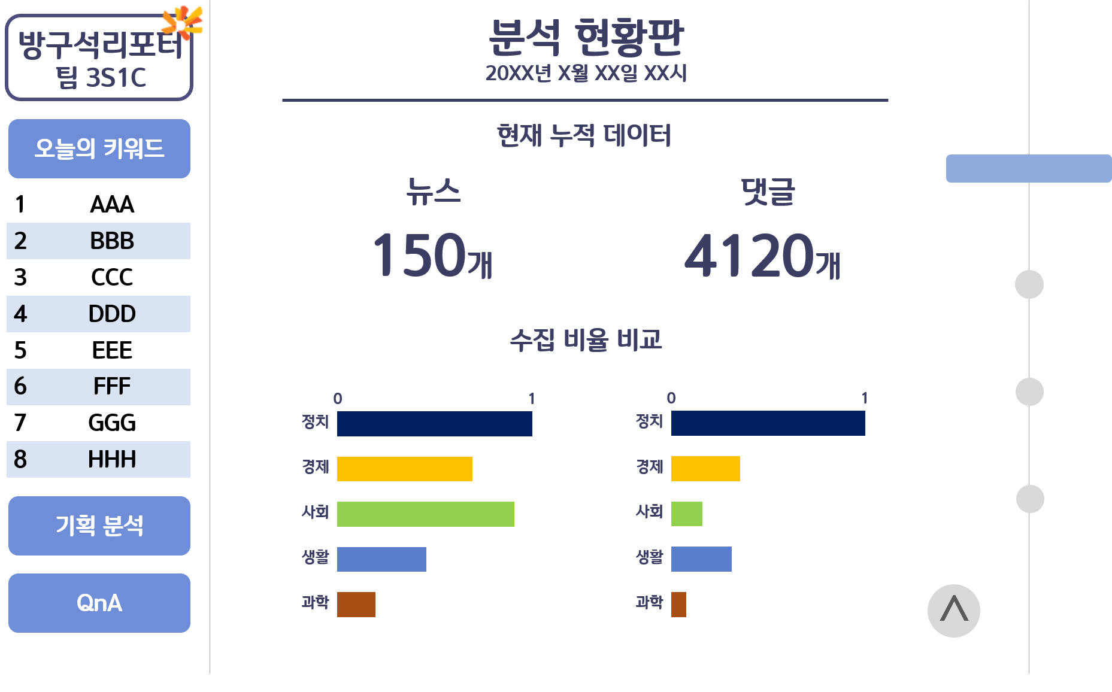
Screen Name | Main Page | 문서명 | 빅데이터 기반 댓글 분석 및 시각화 서비스 UI/UX 설계서
Screen Path | Today 1 | Version | 1.0
1
Description
1 | 사이트 로고. 클릭 시 분석 현황판 첫 번째 페이지로 이동.
2 | 오늘의 키워드 순위표. 키워드 클릭 시 해당 페이지로 이동
3 | 기획 분석 버튼. 클릭 시 기획 분석 페이지로 이동
4 | QnA 버튼. 클릭 시 QnA 페이지로 이동
5 | 현황판 제목. 1시간 주기로 현재 시간 값 변화
6 | 오늘 현재 시간까지 수집한 뉴스, 댓글 개수 시각화. 1시간 주기로 갱신
7 | 수집한 뉴스, 댓글의 비율 비교. 가장 많은 것을 1로 하여 그 비율을 시각화.
8 | 현재 보고 있는 페이지의 주제 표시 영역. 스크롤 시 위, 아래로 이동 가능.
9 | 맨 위 페이지로 바로 이동하기.
10 | 관리자 모드로 이동
5
2
6
8
7
3
4
9
10
관리자모드

Slide 6
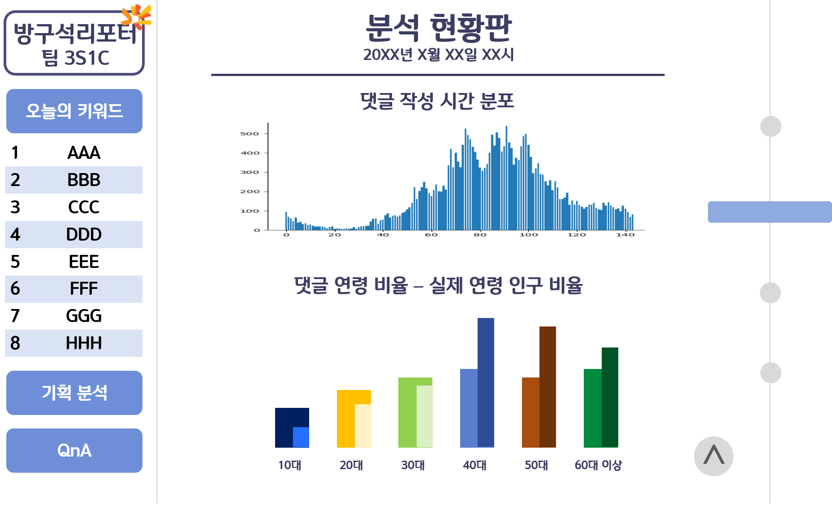
Screen Name | Main Page | 문서명 | 빅데이터 기반 댓글 분석 및 시각화 서비스 UI/UX 설계서
Screen Path | Today 2 | Version | 1.0
Description
1 | 작성된 댓글의 시간당 개수 그래프. 현재 시간에 따라 누적
2 | 댓글 작성자의 연령과 통계청 자료 기반 실제 연령별 인구 비율 비교 그래프. 댓글 작성자 수가 더 많으면 짙은 막대 선으로 표시.
3 | 페이지 이동시 스크롤 한 방향에 따라 변하는 읽고 있는 주제 표시 영역.
4 | 추가 시각화 자료 표시용 페이지. 설계 및 개발 진행에 따라 추가 또는 삭제될 수 있음.
1
3
2
4
관리자모드

Slide 7
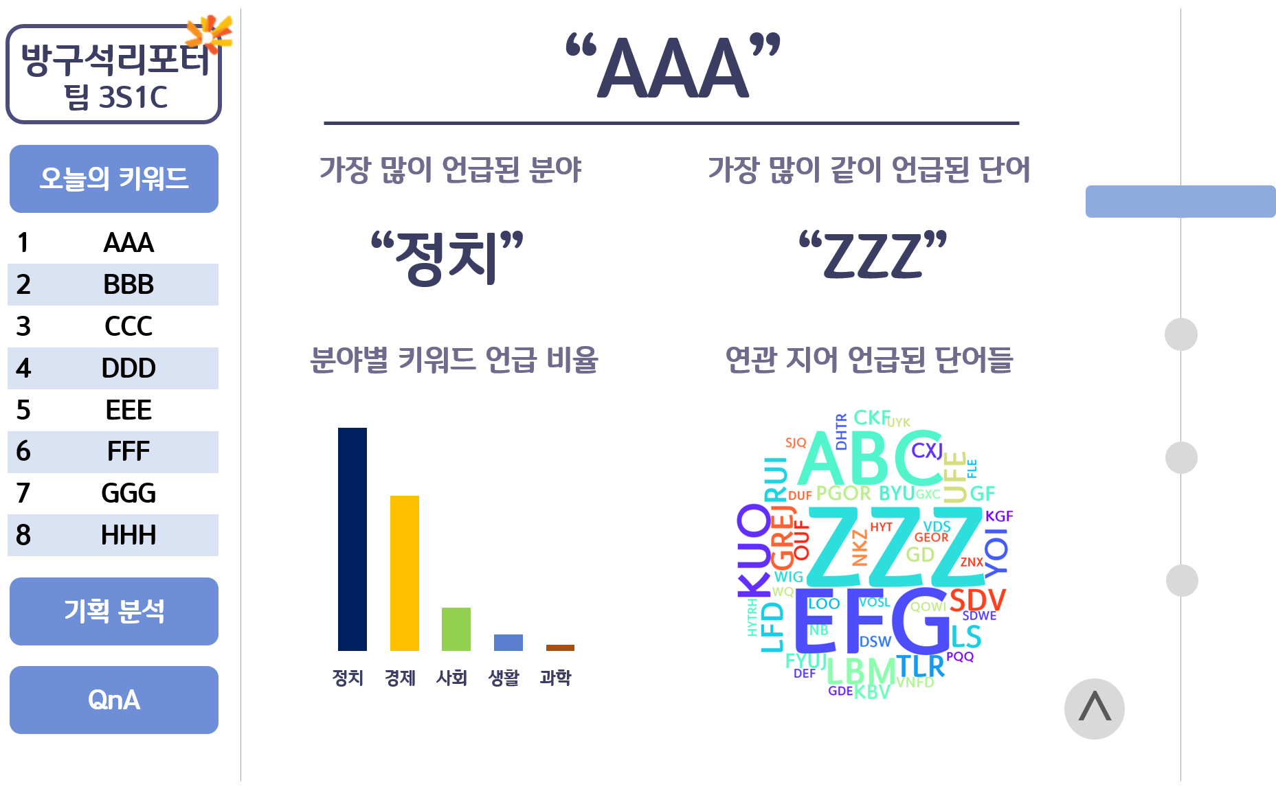
Screen Name | Dashboard | 문서명 | 빅데이터 기반 댓글 분석 및 시각화 서비스 UI/UX 설계서
Screen Path | Category & Related | Version | 1.0
Description
1 | 현재 보고 있는 이슈 키워드
2 | 보고 있는 이슈 키워드가 가장 많이 언급된 뉴스 카테고리 제시
3 | 보고 있는 이슈 키워드와 같이 언급된 횟수가 가장 많은 단어 제시
4 | 보고 있는 이슈 키워드가 언급된 뉴스 카테고리 그래프로 제시
5 | 보고 있는 이슈 키워드와 같이 언급된 횟수가 많은 상위 10~30개 단어로 구성된 워드 클라우드 또는 의미망
1
2
3
4
5
관리자모드

Slide 8
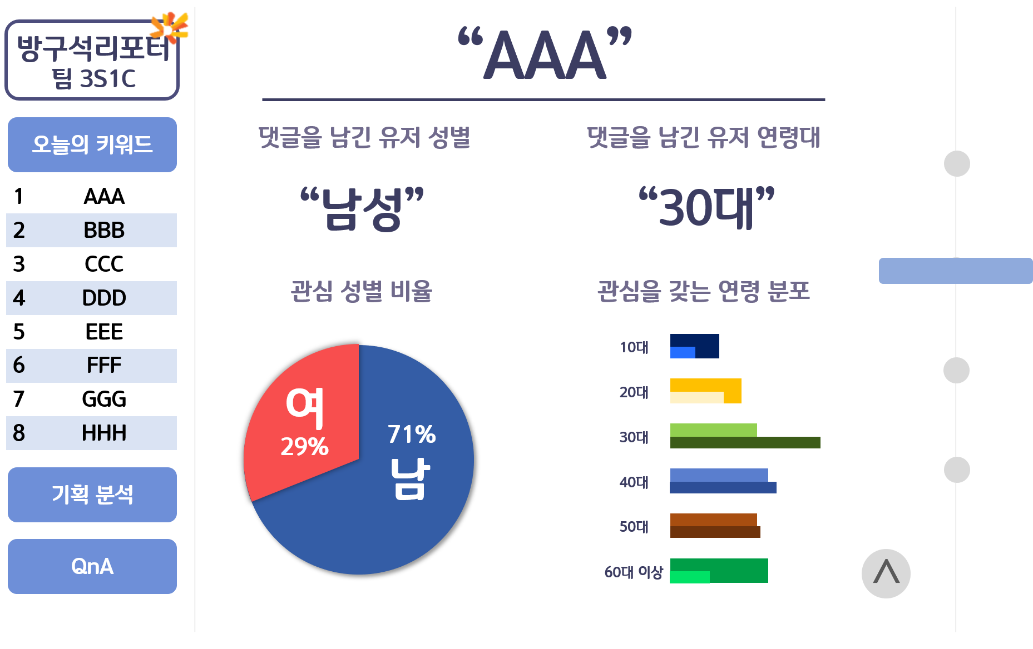
Screen Name | Dashboard | 문서명 | 빅데이터 기반 댓글 분석 및 시각화 서비스 UI/UX 설계서
Screen Path | Gender & Age | Version | 1.0
Description
1 | 더 많이 댓글을 남긴 유저의 성별을 단어로 제시(소제목 미확정)
2 | 더 많이 댓글을 남긴 유저의 연령대를 단어로 제시(소제목 미확정)
3 | 키워드가 포함된 뉴스 기사의 성비를 누적해 나타난 성별 그래프 제시.
4 | 실제 연령별 인구비율과 댓글 작성자의 인구 비율을 비교하여 제시한 그래프(보정 관심 수준으로 확장 가능)
1
2
3
4
관리자모드

Slide 9
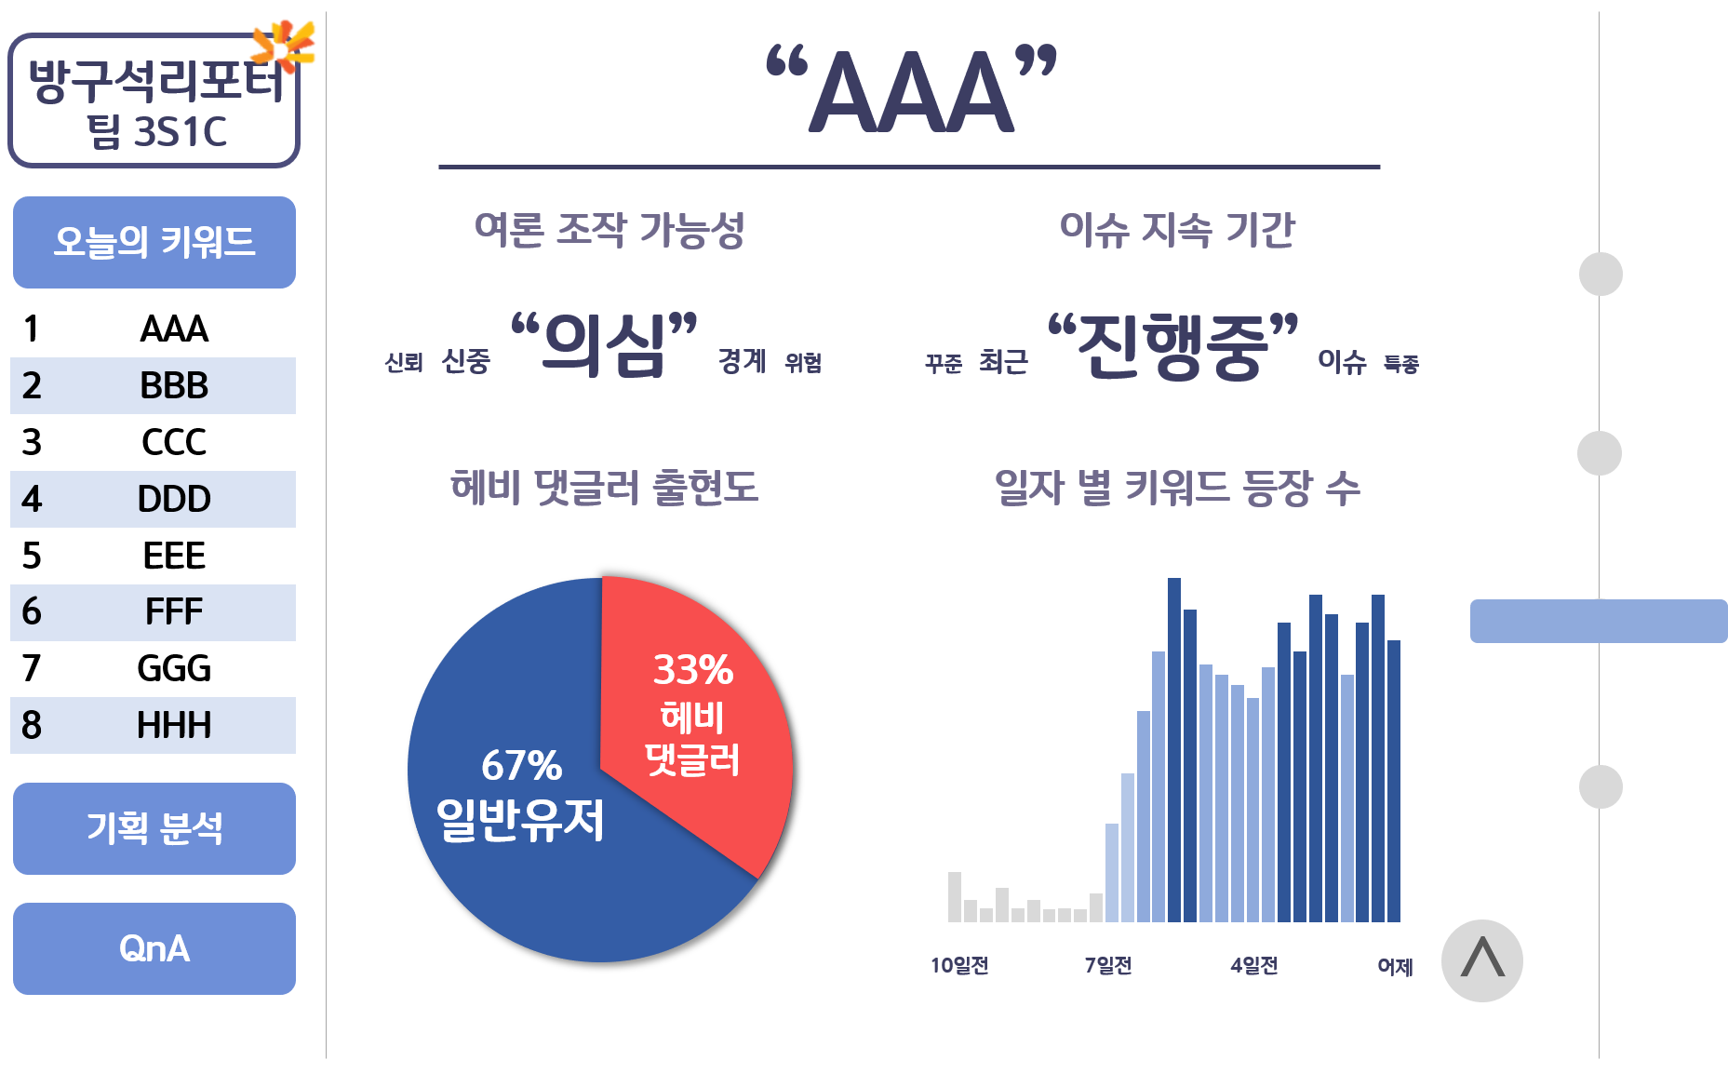
Screen Name | Dashboard | 문서명 | 빅데이터 기반 댓글 분석 및 시각화 서비스 UI/UX 설계서
Screen Path | Commenter & Duration | Version | 1.0
Description
1 | 여론 조작 가능성 척도를 키워드로 제시. 내부적으로 헤비 댓글러-일반 유저 비율, 중복유저 댓글 작성 비율 등의 변수로 결정됨.
2 | 이슈의 지속 기간을 키워드로 제시. 내부적으로 이슈 키워드 유지 기간, 키워드 언급 횟수 변화 등의 변수로 결정됨.
3 | 헤비 댓글러의 중복 작성, 유저 비율 등을 조합해 결정한 헤비 댓글러 출현도 그래프
4 | 이슈 키워드의 언급량의 시간별 분포도.
1
2
3
4
관리자모드

Slide 10
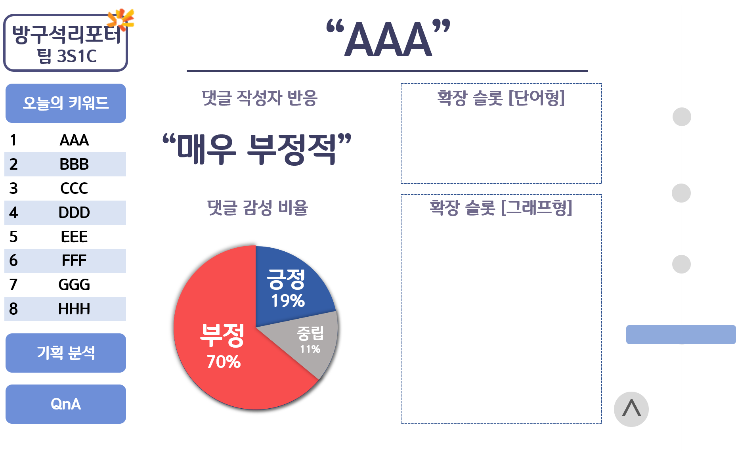
Screen Name | Dashboard | 문서명 | 빅데이터 기반 댓글 분석 및 시각화 서비스 UI/UX 설계서
Screen Path | Opinion & slots | Version | 1.0
Description
1 | 키워드와 관련된 본문에 댓글을 단 유저, 키워드를 댓글에서 언급한 유저의 감성 분석 척도를 단어로 제시
2 | 댓글 작성자의 키워드에 대한 긍, 부정 또는 중립 비율(감정으로 확장 가능)
3 | 단어형 시각화 자료 확장용 모듈화 슬롯
4 | 그래프형 시각화 자료 확장용 모듈화 슬롯
1
3
2
4
관리자모드

Slide 11
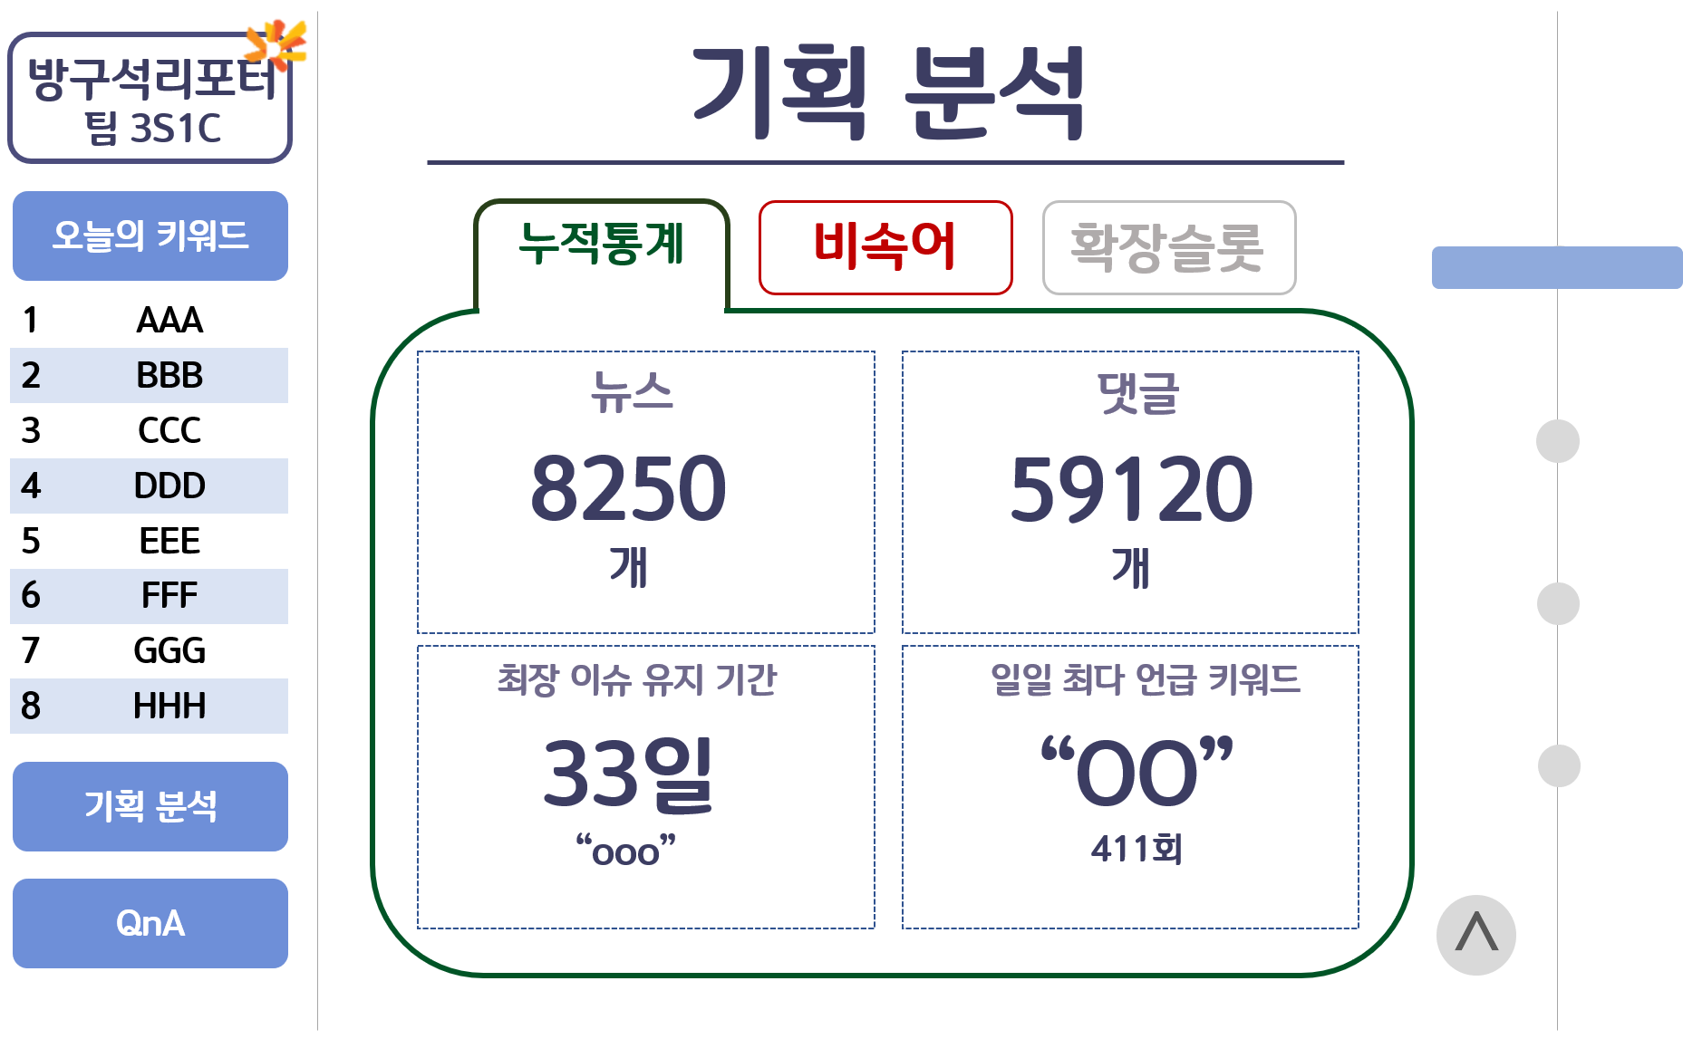
Screen Name | Special Analysis | 문서명 | 빅데이터 기반 댓글 분석 및 시각화 서비스 UI/UX 설계서
Screen Path | Cumulate | Version | 1.0
1
Description
1 | 실시간 이슈 키워드 외 부정기 기획 분석 자료 페이지
2 | 서비스 시작일로부터 누적된 데이터용 시각화 자료 공개 탭
3 | 각 슬롯마다 단어형, 그래프형, 이미지형 시각화 자료 첨부 가능
4 | 기획 분석 확장 슬롯
2
4
3
관리자모드

Slide 12
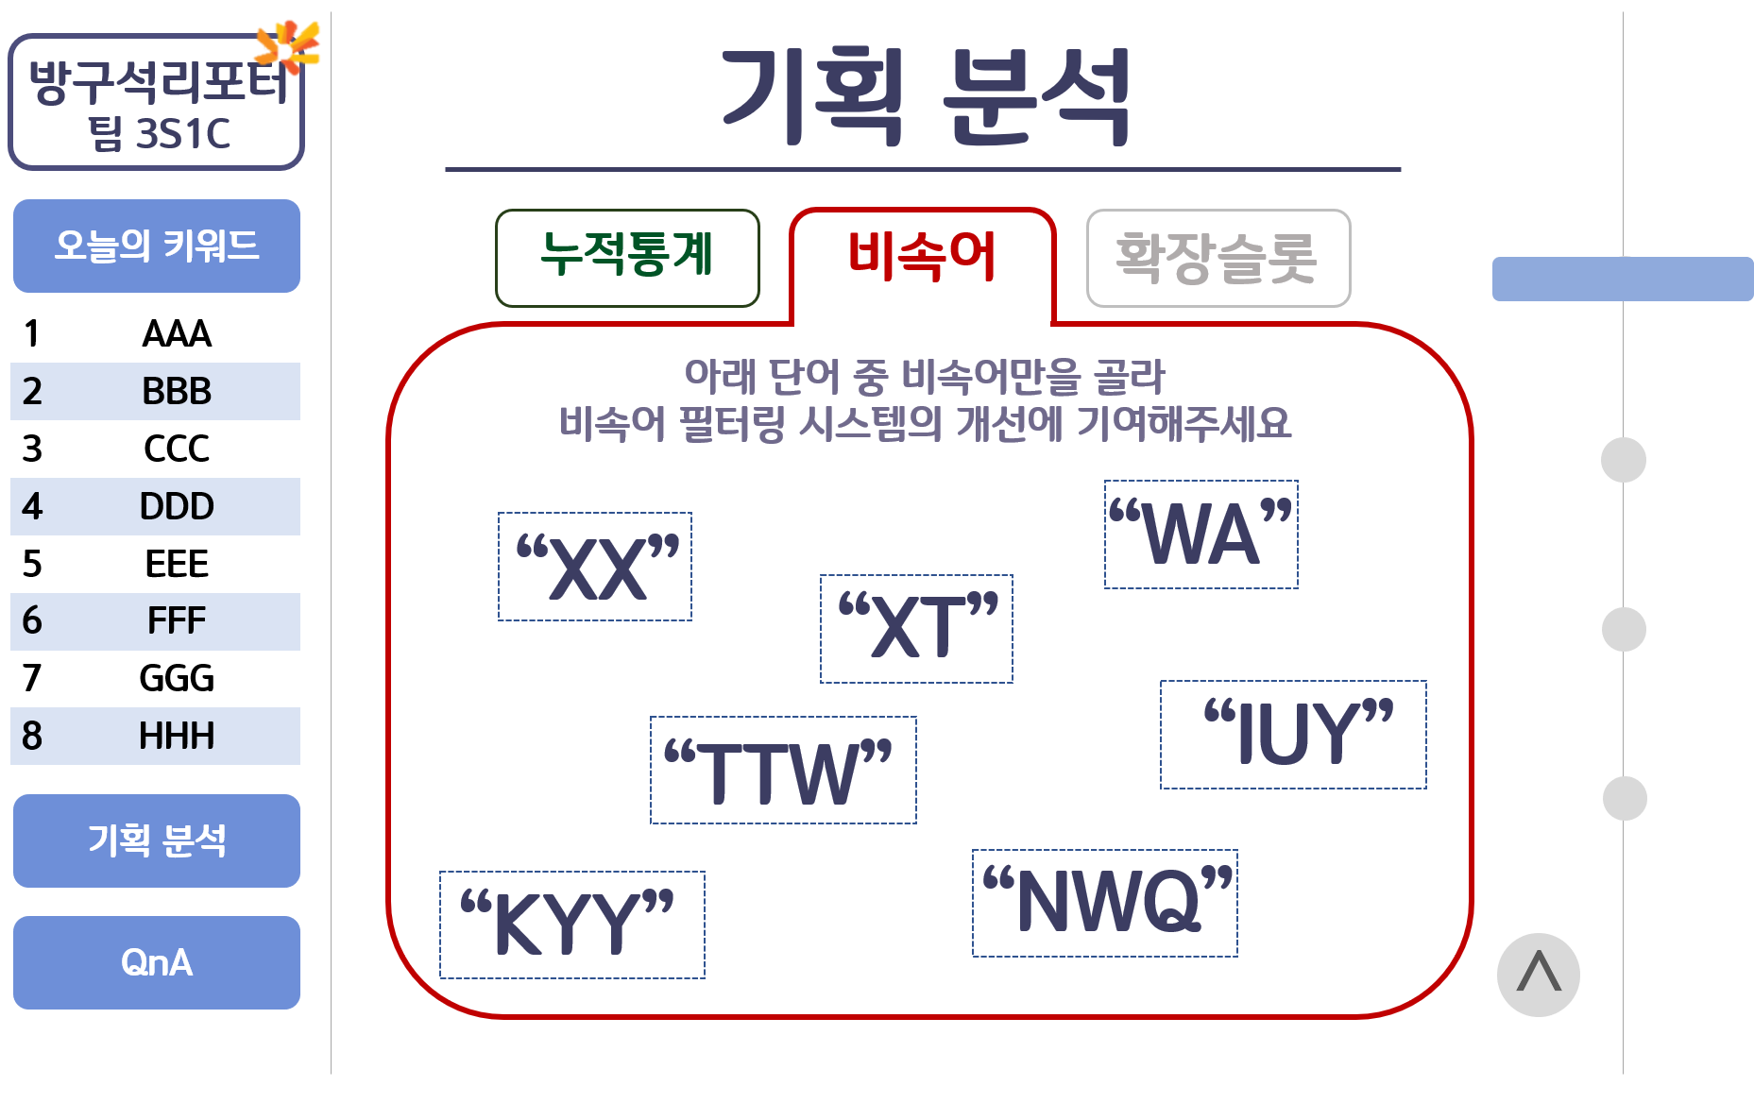
Screen Name | Special Analysis | 문서명 | 빅데이터 기반 댓글 분석 및 시각화 서비스 UI/UX 설계서
Screen Path | Slang | Version | 1.0
Description
1 | 사용자의 참여로 비속어 필터링 사전 편집 기여
2 | 클릭하면 단어가 사라지고 새 단어가 등장. 클릭해 사라진 단어는 필터링 후보로 등록
1
2
관리자모드

Slide 13
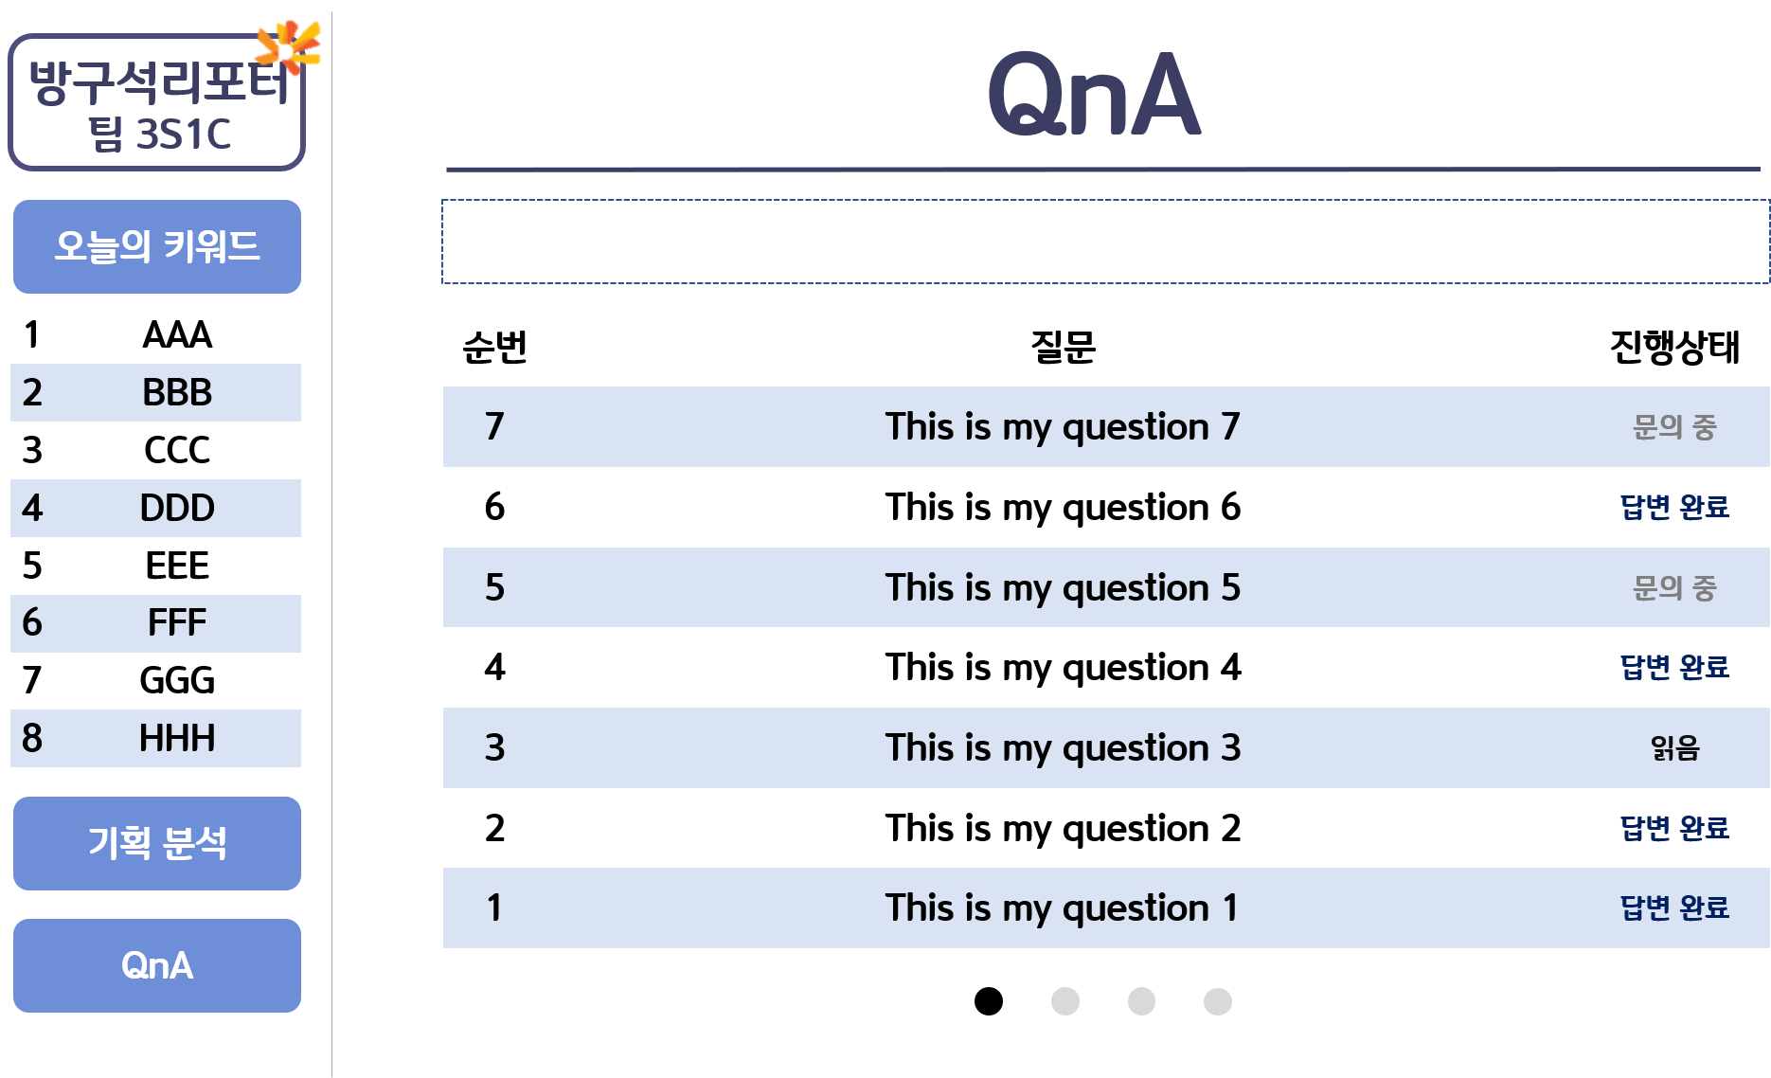
Screen Name | QnA | 문서명 | 빅데이터 기반 댓글 분석 및 시각화 서비스 UI/UX 설계서
Screen Path | - | Version | 1.0
Description
1 | QnA
2 | 질문 유형별 카테고리 분류 탭 영역
3 | 질문 게시판 목록
4 | 질의응답 진행 상태 (문의 중, 읽음, 답변 완료)
5 | 회색 점 클릭 시 해당 목록 페이지로 이동
1
2
3
4
5
관리자모드

